Slide 1
Із чого починається літо
Я досліджую світ
V тиждень
Урок 1

Slide 2
ПРИГОТУЙ ВЧИСЬ
Зошит для письма
Ручку, олівці
Читати уважно
Відповідати на запитання
Вести записи охайно

Slide 3
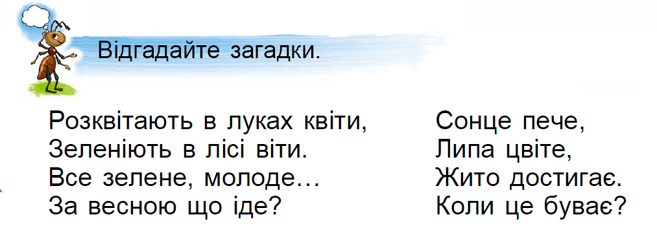

Slide 4
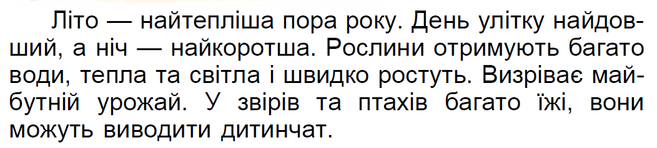
У кожної людини є своя улюблена пора року. Хтось любить весну, а комусь ближча осінь. Але всі без винятку з нетерпінням чекають літа. Яскраві емоції, яскраві кольори і яскраві враження.

Slide 5
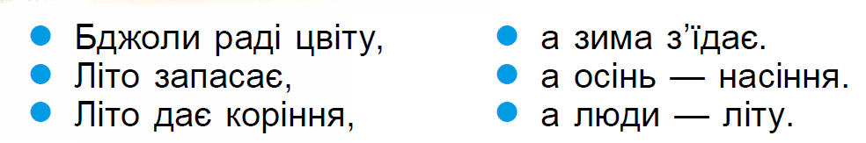
Добери до початку прислів’я його продовження.
Запиши.

Slide 6
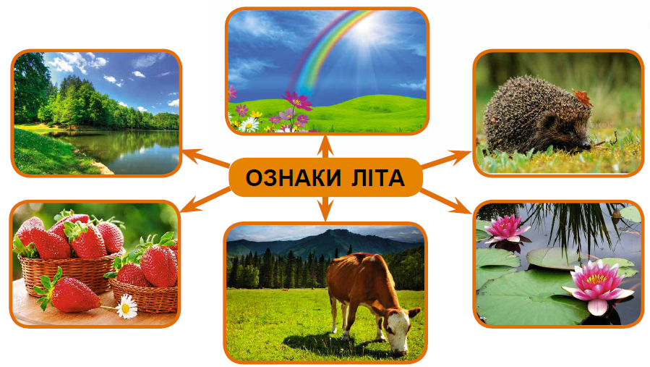
За схемою назви ознаки літа

Slide 7
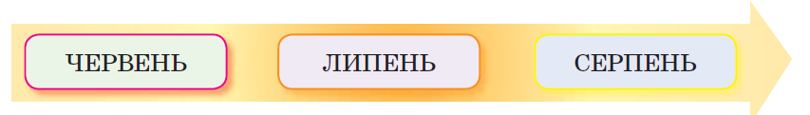
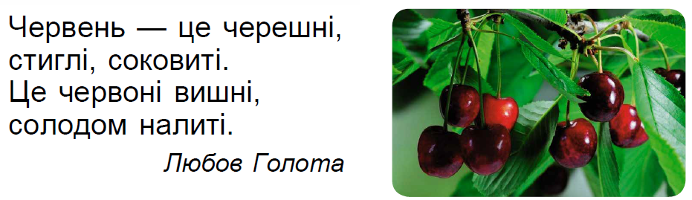
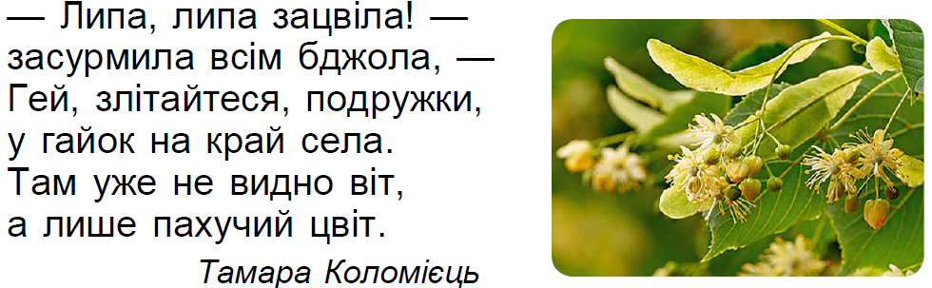
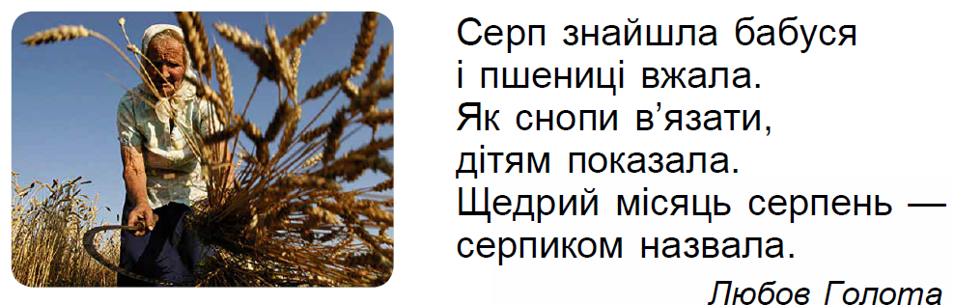
Пригадай назви літніх місяців

Slide 8
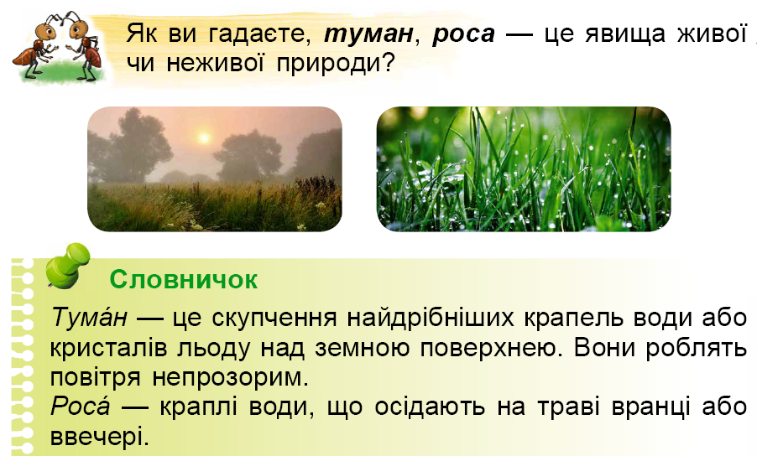

Slide 9
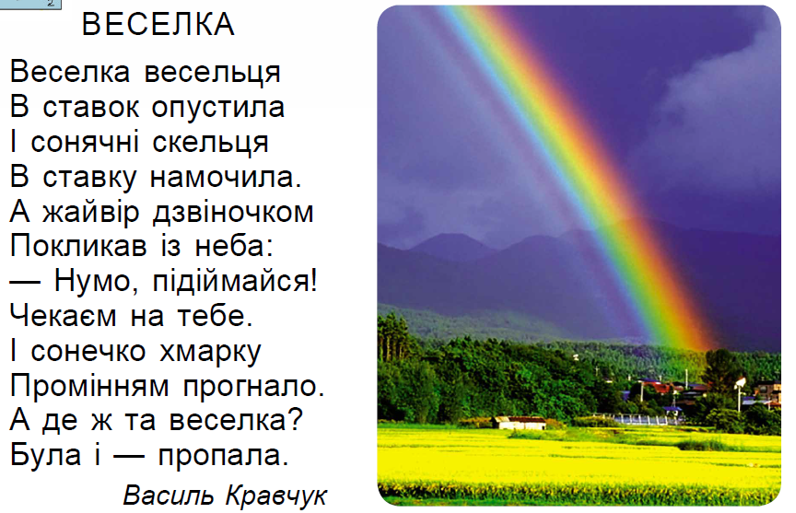
Чи бачили ви в природі веселку?
Які почуття вона викликала?

Slide 10
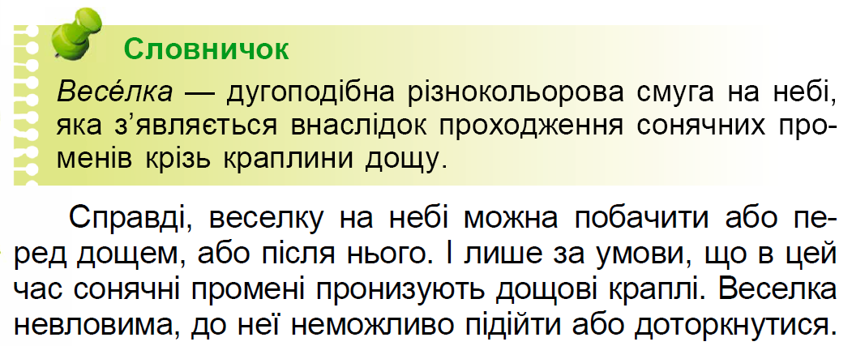

Slide 11
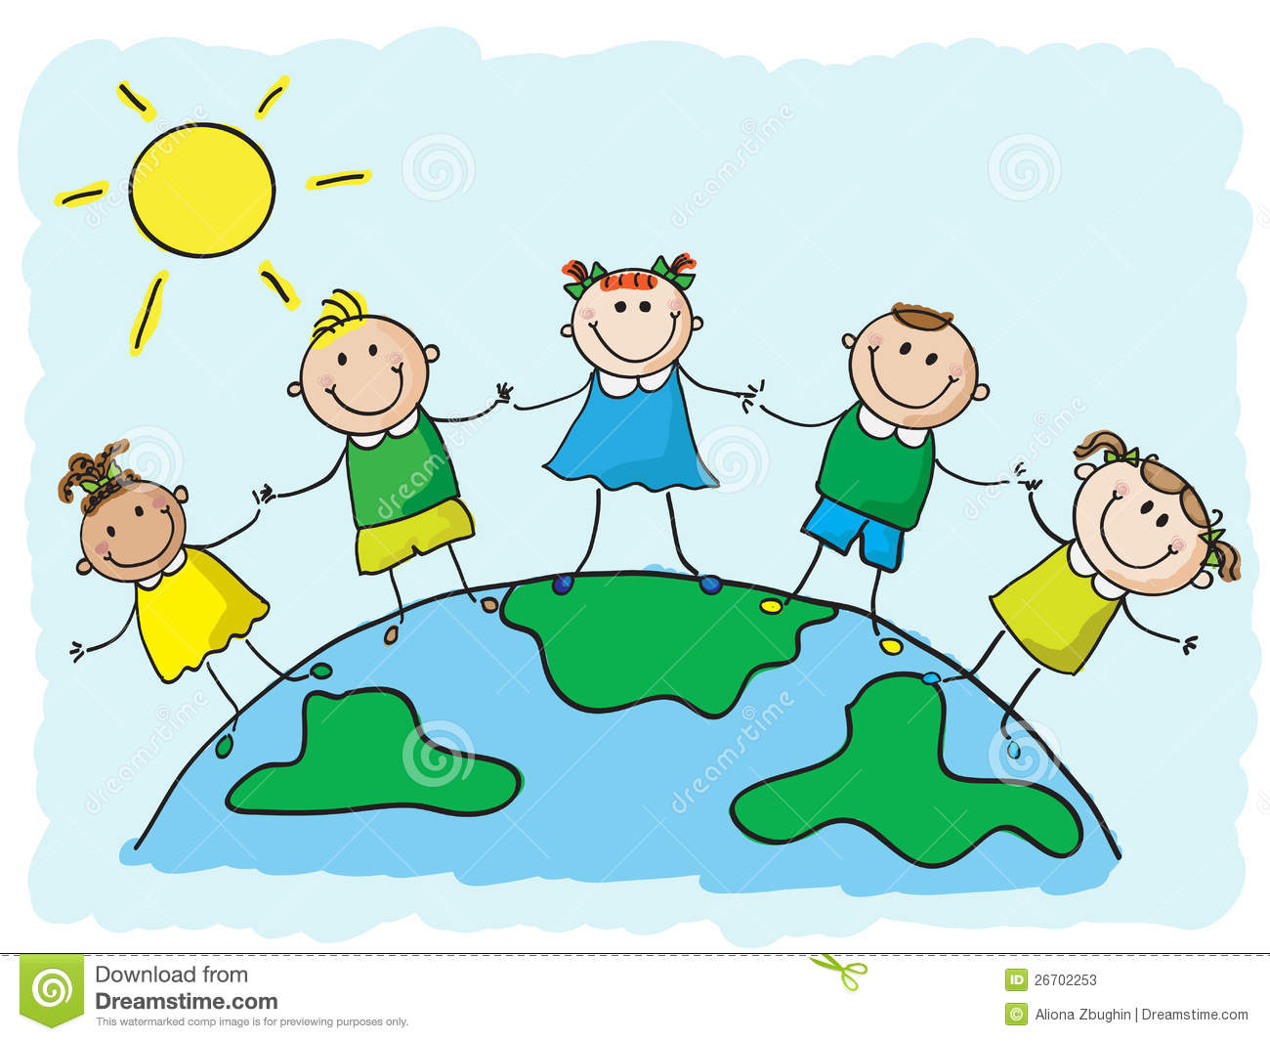
СТОП УРОК!
Попий води,
зроби декілька рухів!

Slide 12
Скільки кольорів має веселка?
Смішне питання! Всі знають, що кольорів у веселки сім. Але так було не завжди.
У Давній Греції вважали, що у веселці всього три кольори: червоний, зелений і фіолетовий. У Київській Русі вас би запевнили в тому, що веселка має чотири кольори. Київський літописець у 1073 році писав: «У веселці суть червене, і синє, і зелене, і багряне».

Slide 13
Скільки кольорів має веселка?
А ось деякі племена Африки досі впевнені, що у веселки всього два кольори – темний і світлий.
У Китаї вважають, що кольорів п'ять - стільки скільки стихій на планеті.
В Німеччині, Америці, Англії, Франції дітям розповідають, що веселка складається з шести кольорів. Бо назви синього і блакитного кольорів вимовляються у їхніх мовах однаково.

Slide 14
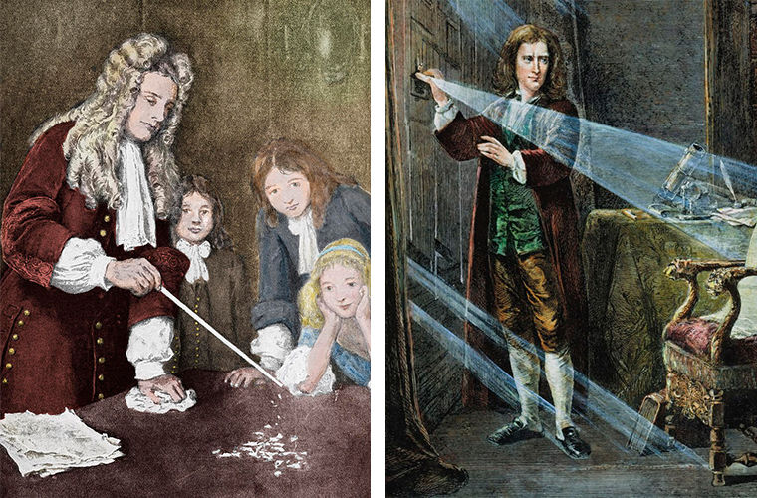
Хто ж побачив сім кольорів?
Це був видатний англійський вчений Ісаак Ньютон. На відміну від своїх попередників, Ньютон не тільки спостерігав розкладання білого світла в спектр, але і проводив масу цікавих експериментів з призмами та лінзами.
Кольорів у спектрі набагато більше, але Ньютон запропонував рахувати 7. Адже саме стільки нот у музиці.

Slide 15
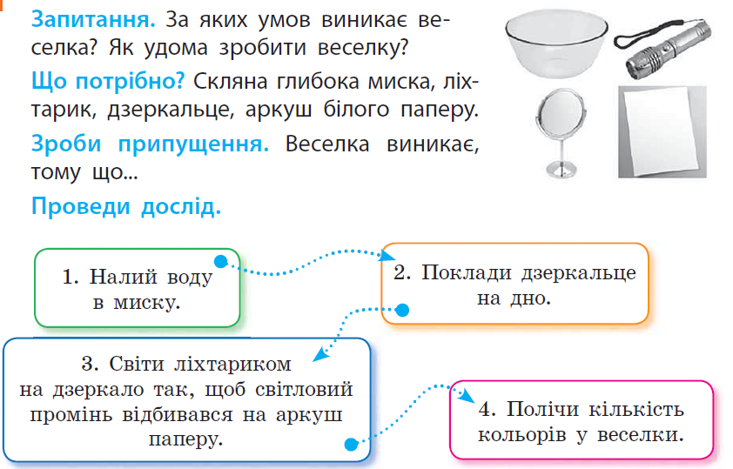
Проведи дослід

Slide 16
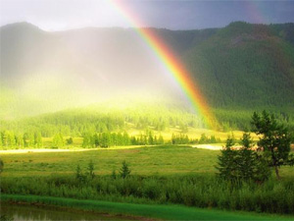
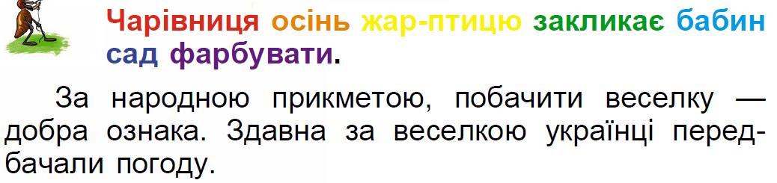
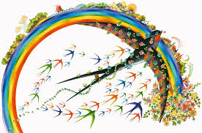
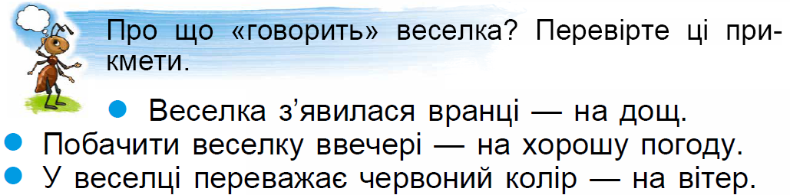
Як запам’ятати порядок кольорів
Чапля осінь жде завзято, буде сани фарбувати.

Slide 17
Урок закінчено!
Дякую за роботу!

